Slide 1
Снег и лед!
Автор:
Воспитатель
МАДОУ ЦРР д/с № 14
Колчева Н.В.

Slide 2
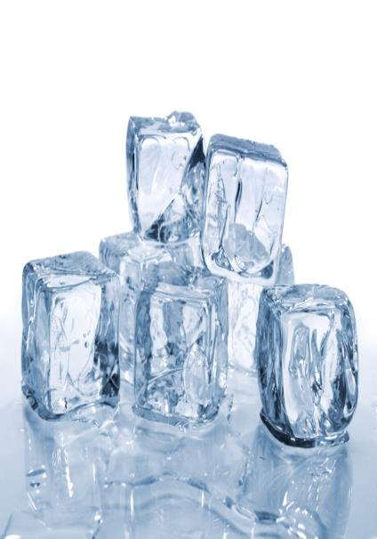
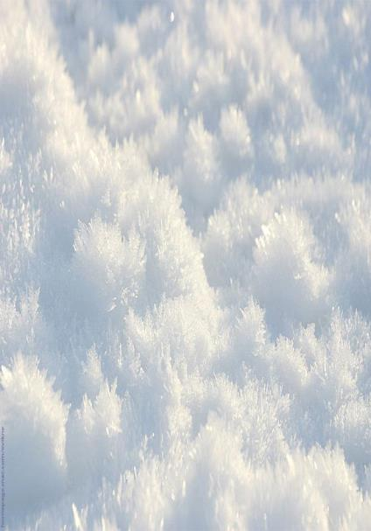
Не драгоценный камень, а блестит.
Всё зиму смирно лежит,
а весной убежит.

Slide 3
Лёд хрупкий.
Снег рыхлый.

Slide 4
Лёд бесцветный.
Снег белый.

Slide 5
Лёд прозрачный.
Снег непрозрачный.

Slide 6
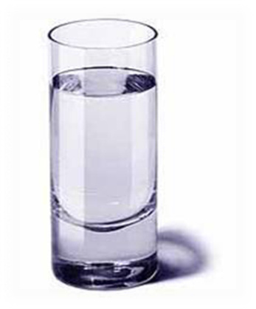
В тепле снег и лёд тают.
Образуется вода.

